Slide 1
Le proposte dei Giovani Imprenditori

Slide 2
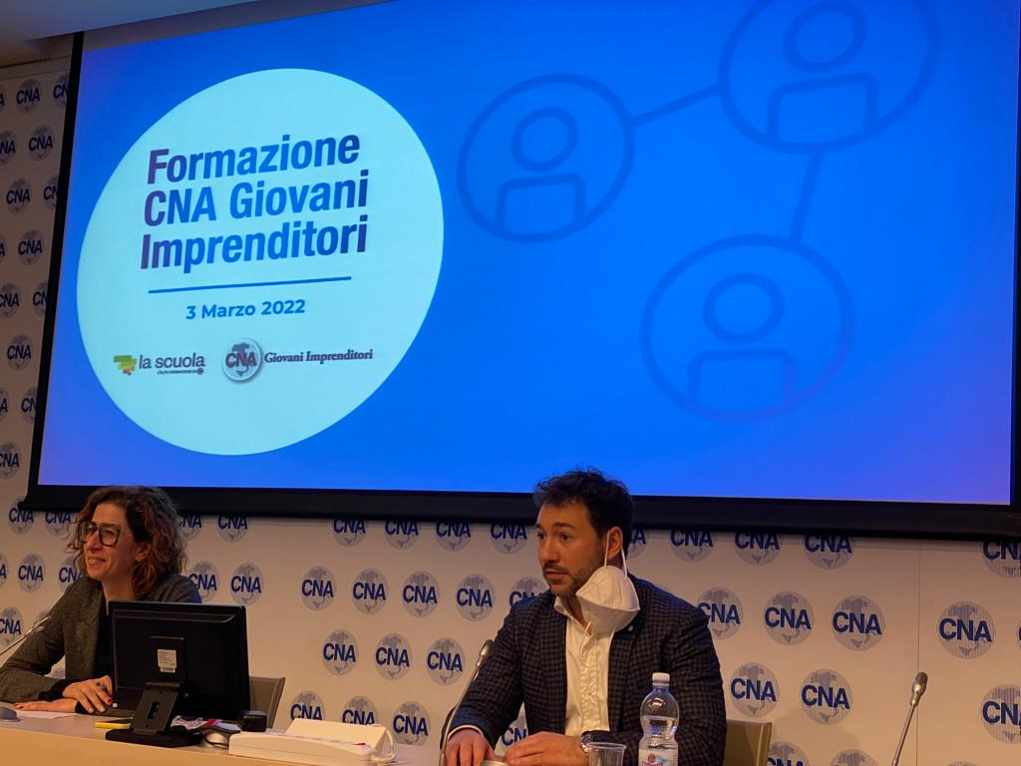
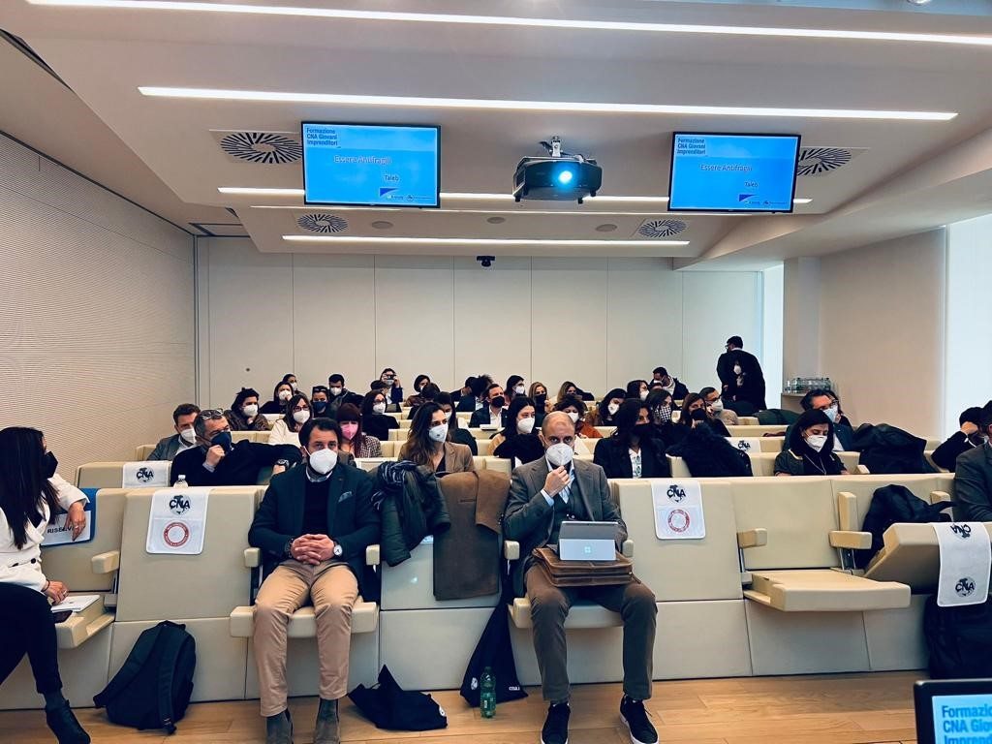
Il percorso verso CNA NEXT
3 marzo 2022
Transizione ecologica tra sfide e opportunità: azioni e proposte della CNA a supporto delle PMI
- Barbara Gatto, Responsabile Dipartimento Politiche Ambientali)
21 marzo 2022
Innovazione per la sostenibilità: scenari futuri e strategie long term
- Andrea Geremicca, Director General Istituto Europeo per l’innovazione e la sostenibilità

Slide 3
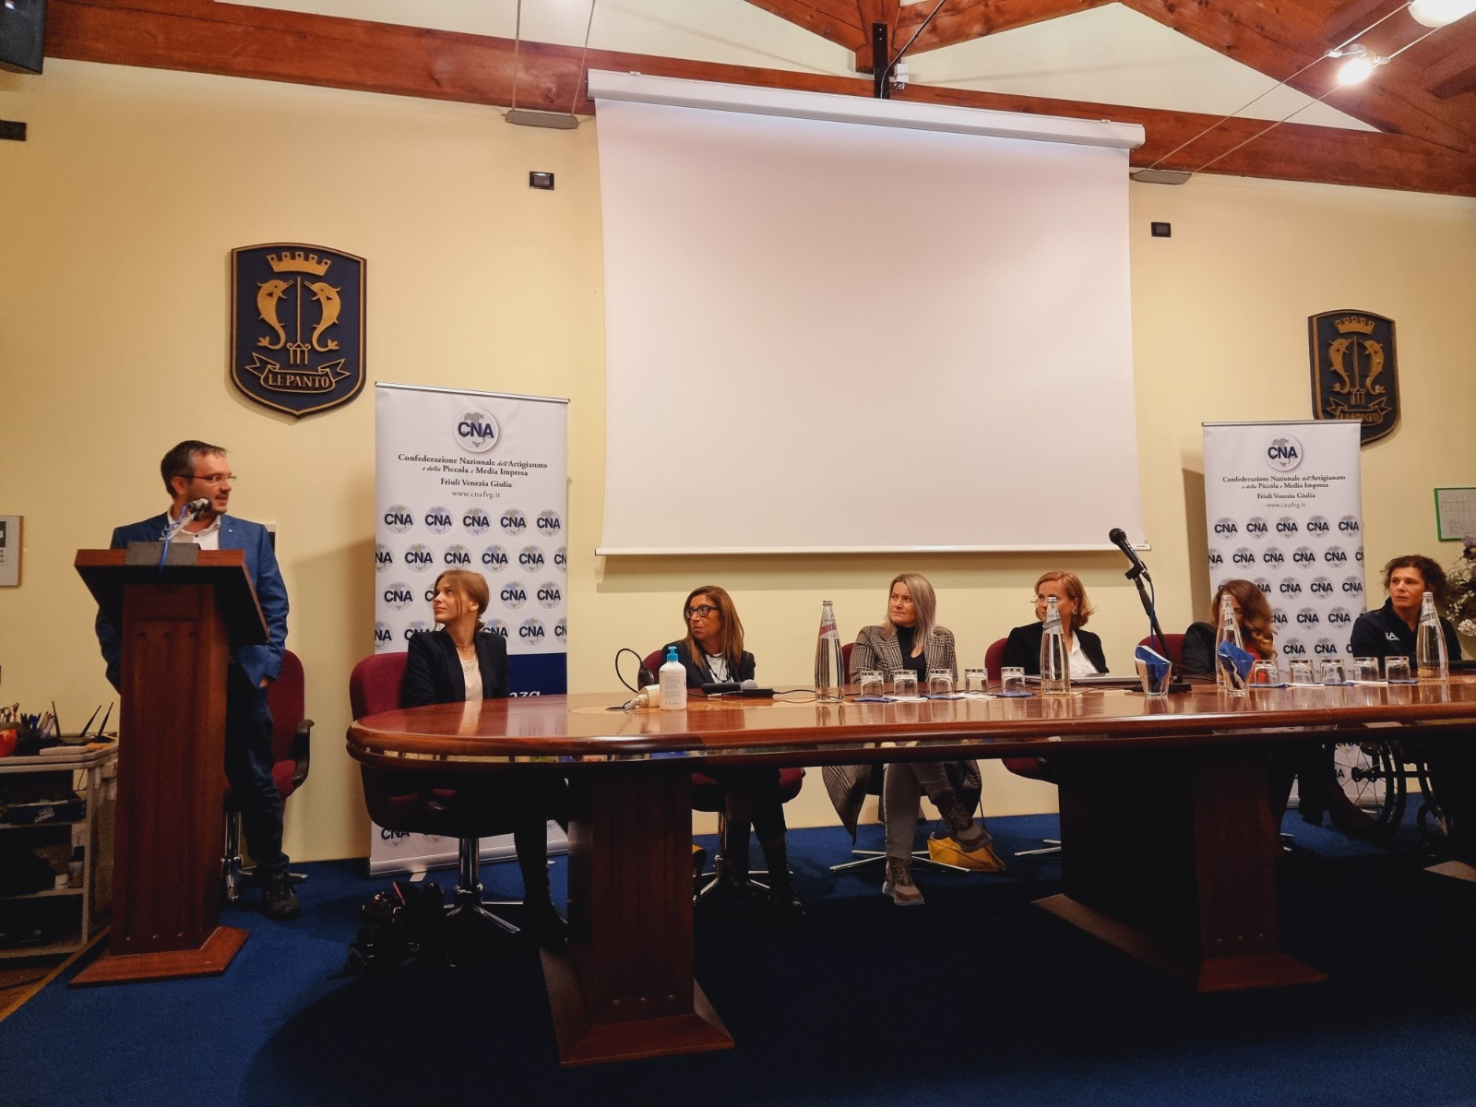
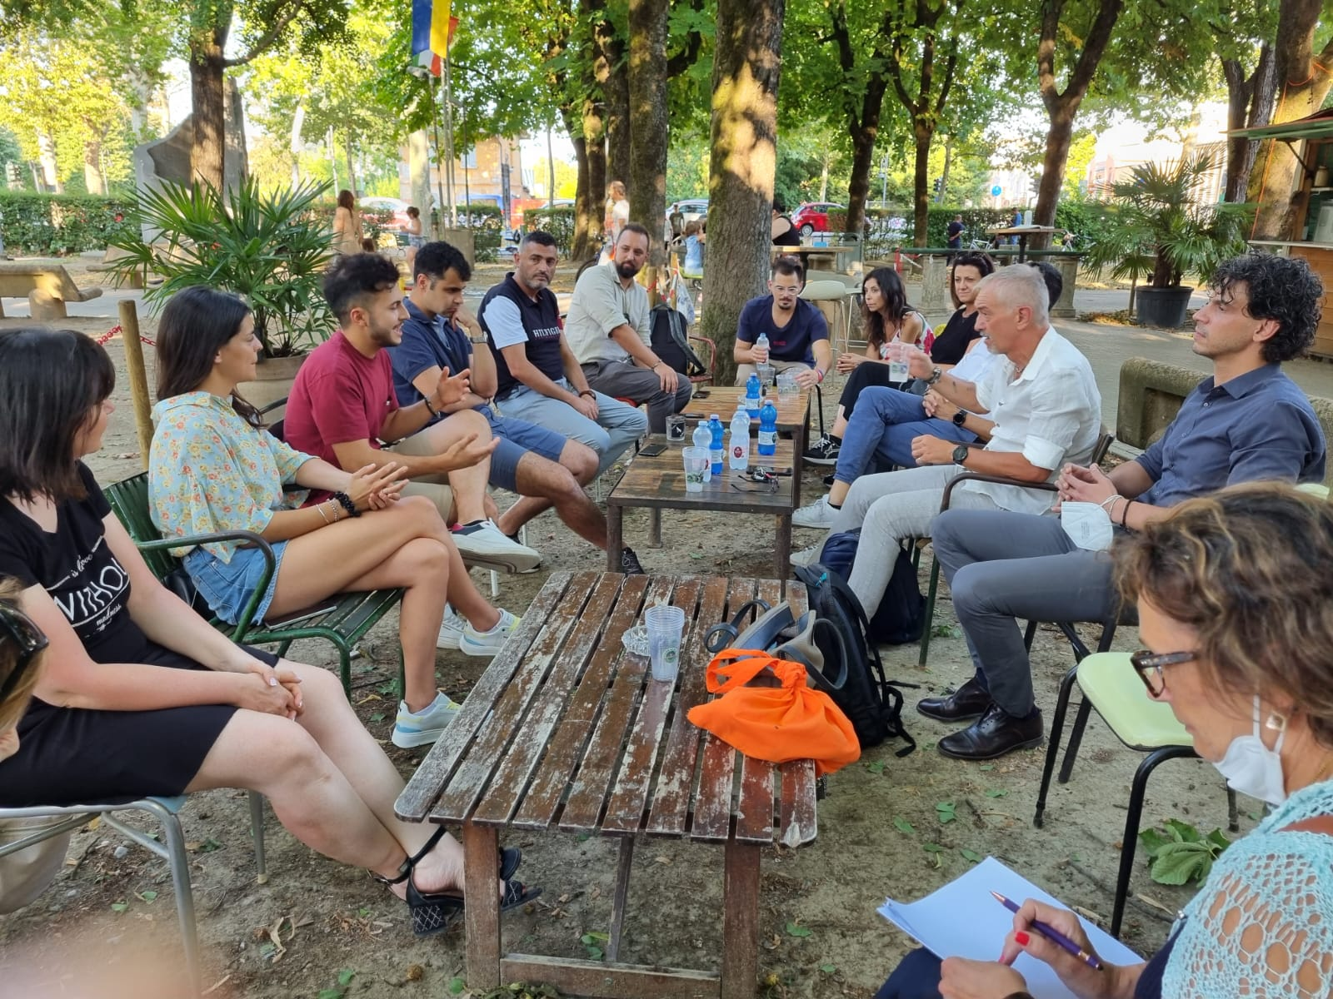
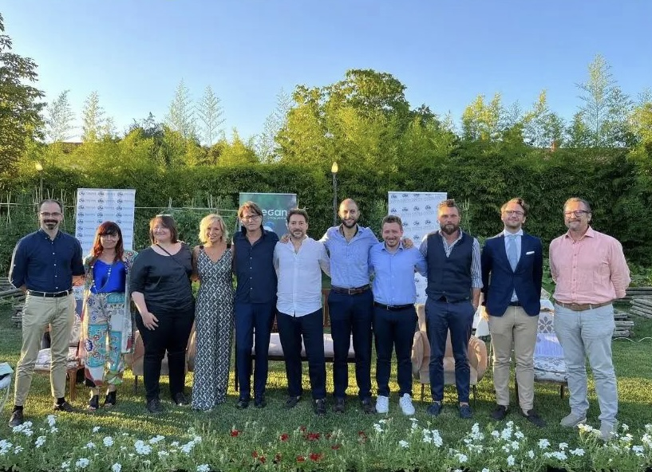
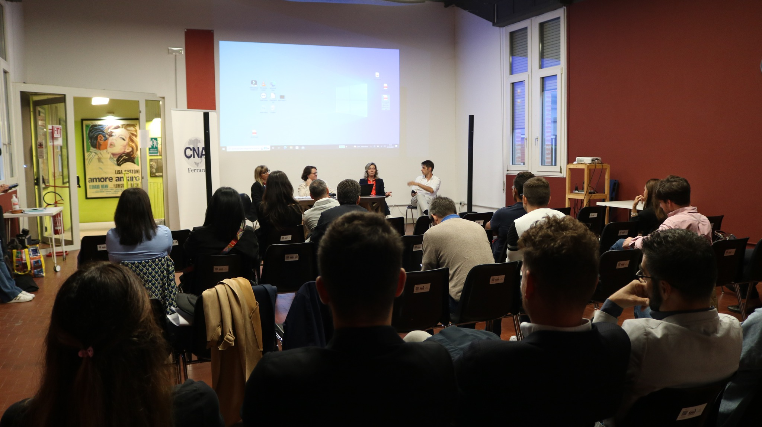
Il percorso verso CNA NEXT
CNA NEXT LAB _ le tappe 2022
PARMA
MODENA
PISTOIA
TORINO
FERRARA
BOLOGNA
BRESCIA
GORIZIA
PERUGIA

Slide 4
La sostenibilità secondo i giovani imprenditori
#Circolarità
Passaggio ad un nuovo paradigma economico in cui lungo tutto il processo (dalla progettazione al consumo) il rifiuto viene minimizzato e da scarto si trasforma in risorsa ➔ Durare nel tempo.

Slide 5
La sostenibilità secondo i giovani imprenditori
#Benessere
Forte radicamento nel territorio e attenzione al benessere dei propri lavoratori, equamente distribuito tra classi e genere, valorizzandone le capacità e le competenze. ➔ Responsabilità sociale.

Slide 6
La sostenibilità secondo i giovani imprenditori
#Sistema
Scelta di produzioni e modi di operare coerenti con gli obiettivi della sostenibilità, in una logica di filiera e di sistema, che coinvolga imprese, consumatori, famiglie, amministrazioni e territori ➔ Responsabilità collettiva.

Slide 7
La sostenibilità secondo i giovani imprenditori
#Competenze
Contesto culturale che promuova la sostenibilità, come un insieme di valori condivisi, compresi e incorporati nell’organizzazione, relativi ai cambiamenti strategici, per allineare la sostenibilità alle prestazioni organizzative ➔ Consapevolezza e competenza.

Slide 8
La sostenibilità secondo i giovani imprenditori
#Investimento
Investimento che deve trovare nelle istituzioni interventi e strumenti adeguati a sostenere il rischio di questa profonda trasformazione ➔Scelta etica e d’investimento .

Slide 9
La sostenibilità secondo i giovani imprenditori
#Piccola impresa
Legislazione snella e premiante basata su strumenti e procedure di facile accessibilità che sappiano cogliere le peculiarità del sistema produttivo italiano ➔Opportunità per le piccole imprese.

Slide 10
Le proposte _ 5 aree di intervento
Formazione
Accompagnamento
Finanza sostenibile
Burocrazia
Sostegno e incentivi

Slide 11
#Formazione
Voucher formazione green
Accrescere le competenze all’interno delle piccole e medie imprese sui temi dell’economia circolare, della decarbonizzazione, dell’efficienza energetica, della responsabilità sociale, attraverso l’istituzione di meccanismi di agevolazione di semplice accesso.
Ripensare l’offerta formativa
Creare corsi professionali maggiormente orientati alle imprese, utili a soddisfare le crescenti richieste provenienti dall’ambito lavorativo, cercando di potenziare alcuni strumenti già esistenti quali i Fondi Interprofessionali e i corsi degli Istituti Tecnici Professionali da cui le imprese attingono nella ricerca di giovani specializzati.

Slide 12
#Accompagnamento
Hub per la transizione ecologica e sociale delle PMI
Favorire una rete di competenze diffuse sul territorio a supporto delle PMI, sfruttando il ruolo e la capillarità delle Associazioni di Categoria, promuovendo una iniziativa analoga a quella contenuta nel Piano Impresa 4.0 per la creazione dei Digital Innovation Hub, focalizzata sulla transizione ecologica e orientata a offrire alle imprese servizi di informazione, formazione e orientamento anche attraverso le collaborazioni che in questi anni sono state avviate con università e competence center.

Slide 13
#Finanza sostenibile
Strumenti per misurare e comunicare le performance di sostenibilità
Definire indicatori comuni e di facile accessibilità anche per le imprese più piccole, semplificare le procedure e ridurre i costi delle certificazioni, introdurre una legislazione premiante nei confronti delle imprese che dimostrano un controllo migliore dell’impatto ambientale e sociale nelle loro attività.
Sostegno finanziario ai progetti sostenibili
Orientare il sistema bancario ad adottare nuovi strumenti di valutazione dei progetti di investimento che tengano conto di criteri attinenti alla qualità del progetto, alle modalità con le quali si intende realizzarlo e al suo “grado” di sostenibilità.

Slide 14
#Burocrazia
Semplificazione e riordino della normativa ambientale
Superare la logica incentrata esclusivamente su regole - controlli – sanzioni e favorire lo sviluppo di iniziative green da parte delle PMI attraverso un profondo riordino della normativa ambientale, a partire da un processo di ricognizione volto ad individuare e correggere tutte quelle disposizioni che ostacolano la transizione ecologica delle imprese.
Commissione per la semplificazione e la sburocratizzazione
Istituire una commissione per la semplificazione e sburocratizzazione in materia di sostenibilità che veda il coinvolgimento delle associazioni di categoria a partire dalle articolazioni dei giovani imprenditori.

Slide 15
#Sostegno e incentivi
Incentivi all’autoproduzione di energia
Incentivare, attraverso l’introduzione di un credito di imposta del 50% con validità almeno triennale, la diffusione di piccoli impianti (fino a 200 kW) per l’autoproduzione di energia da fonti rinnovabili; parallelamente occorre puntare su un piano di realizzazione di audit energetici presso le PMI.
Incentivi ai progetti
Individuare soggetti e strumenti in grado di valutare e premiare le imprese di qualsiasi settore che vogliano intraprendere un percorso di transizione e riqualificazione green attraverso progetti che indichino in modo chiaro obiettivi, interventi e impatto dell’investimento co la finalità di concentrare le risorse a vantaggio di progetti che possano effettivamente garantire alle imprese un ritorno in termini di sostenibilità e impatto (ambientale o sociale).

Slide 16
Grazie
Laura Cipollone

